Slide 1


Sociologia della comunicazione e dei media digitali
A.A. 2023/2024
Valeria Quaglia

Slide 2



OBIETTIVI DEL CORSO
1) Fornire agli studenti una panoramica introduttiva dello studio sociologico della comunicazione in tre ambiti fondamentali della disciplina: la comunicazione faccia a faccia, la comunicazione attraverso i mass media tradizionali e la comunicazione online.
2) Offrire agli studenti conoscenze teoriche riguardanti le principali trasformazioni sociali e tecnologiche che hanno caratterizzato l’evoluzione dei mezzi di comunicazione nel corso del tempo e di acquisire strumenti teorico-concettuali che consentano di analizzare criticamente i linguaggi utilizzati nei mezzi di comunicazione tradizionali e nei media digitali.
Questa foto di Autore sconosciuto è concesso in licenza da CC BY-SA

Slide 3

RISULTATI ATTESI
Dal punto di vista teorico, essere in grado di padroneggiare le nozioni esposte a lezione;
Inoltre, essere in grado di applicarle criticamente all’analisi dei meccanismi comunicativi delle diverse aree dell'industria culturale e della comunicazione.

Slide 4
Programma del corso
La prima parte del corso è dedicata all’approfondimento dei principali concetti teorici utili per affrontare lo studio della comunicazione attraverso un approccio sociologico. Verrà dedicata un’attenzione particolare alle specificità della comunicazione faccia a faccia approfondendo, da una parte, le forme e i significati del linguaggio verbale, che rappresenta la premessa per l’evoluzione dei diversi mezzi di comunicazione che si sono susseguiti nel corso del tempo. Dall’altra, si analizzeranno le caratteristiche della comunicazione non verbale, le sue diverse configurazioni e i vari significati assunti all’interno dei contesti culturali.
La seconda parte del corso è dedicata all’approfondimento del ruolo e dello sviluppo dei media digitali nelle società contemporanee. In particolare, verranno approfonditi gli elementi di novità e di continuità dei media digitali rispetto ai media tradizionali, con particolare riguardo alle loro principali caratteristiche e alle nuove forme di comunicazione ad essi connesse. Agli studenti verranno inoltre forniti gli strumenti per comprendere in chiave critica le trasformazioni della società dell’informazione e del mondo contemporaneo, affrontando temi più specifici come la sharing economy, il lavoro in rete, i sistemi di controllo, i big data e le questioni connesse al genere e all’identità.

Slide 5
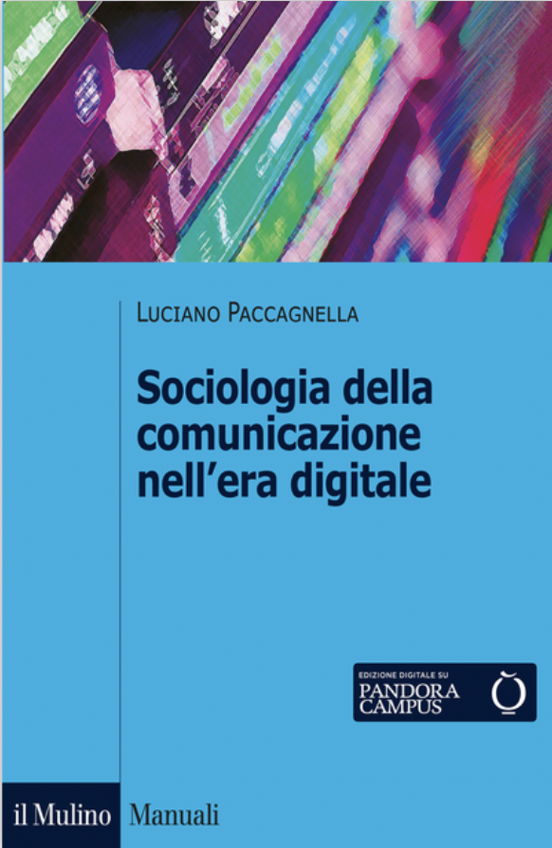
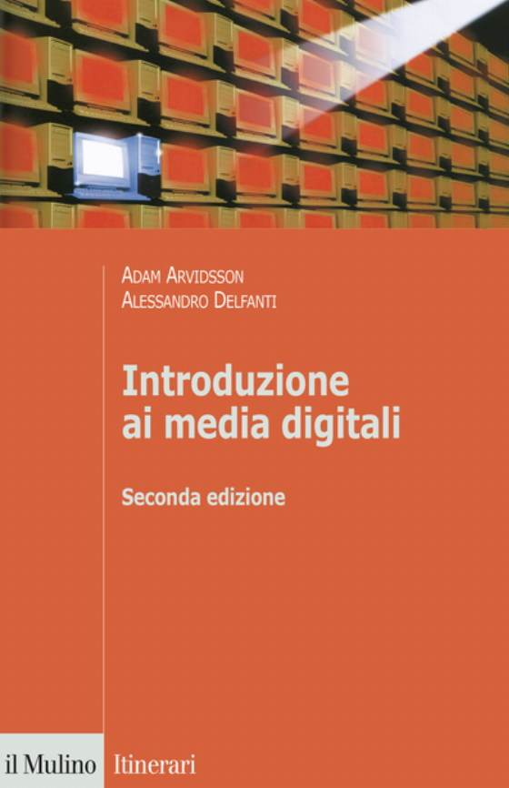
bibliografia
Testi Adottati:
Paccagnella, L. Sociologia della Comunicazione nell'era digitale; Il Mulino Bologna; 2020. Capp. 1,2,3.
Arvidsson, A., Delfanti, A.; Introduzione ai media digitali; Il Mulino Bologna; 2013.
+ SLIDES delle lezioni

Slide 6
Esame e criteri di valutazione (1/3)
L'esame è finalizzato a valutare il livello di comprensione dei contenuti del programma, nonché l'autonomia di giudizio e la capacità di applicazione dei concetti e delle teorie nell'analisi dei principali meccanismi comunicativi che caratterizzano l'attuale sistema dei media;
Gli studenti saranno invitati a esporre le tematiche del corso utilizzando un lessico specifico e adeguato, argomentando ampiamente le proprie affermazioni;
L'esame ha durata di un'ora e consiste in una prova scritta composta da 3 domande a risposta aperta breve. Ogni risposta sarà valutata fino ad un massimo di 10 punti. Durante l’esame non è possibile consultare testi o appunti.

Slide 7

Esame e criteri di valutazione (2/3)
Criteri per la graduazione dei voti:
a) conoscenza e capacità di comprensione dei testi (punteggio da 1/30 a 10/30);
b) capacità di operare collegamenti fra gli argomenti e gli autori affrontati nei libri di testo e nelle lezioni (punteggio da 1/30 a 10/30);
c) capacità di applicare le conoscenze ad esempi tratti dalla cronaca o dalla propria esperienza personale (punteggio da 1/30 a 5/30);
d) autonomia di giudizio e di pensiero critico (punteggio da 1/30 a 5/30)
Questa foto di Autore sconosciuto è concesso in licenza da CC BY

Slide 8
Esame e criteri di valutazione (3/3)
OPPORTUNITA’ PER GLI STUDENTI «ATTIVI»
Partecipazione a due esercitazioni di gruppo durante il corso, che daranno diritto a fino + 3 punti all’esame, sulla base della valutazione ottenuta. L’esito delle valutazioni delle esercitazioni verrà pubblicato sul sito dell’insegnamento. I punti aggiuntivi rimarranno validi per un anno (aprile 2025).
1° ESERCITAZIONE: applicazione delle nozioni inerenti la comunicazione verbale e non verbale a un caso concreto. Produzione di una breve relazione scritta (deadline 30 marzo)
2° ESERCITAZIONE: analisi della comunicazione sui social media. A seconda del numero dei gruppi, le presentazioni avverranno nelle lezioni di giovedì 11 aprile e/o mercoledì 17 aprile.

Slide 9

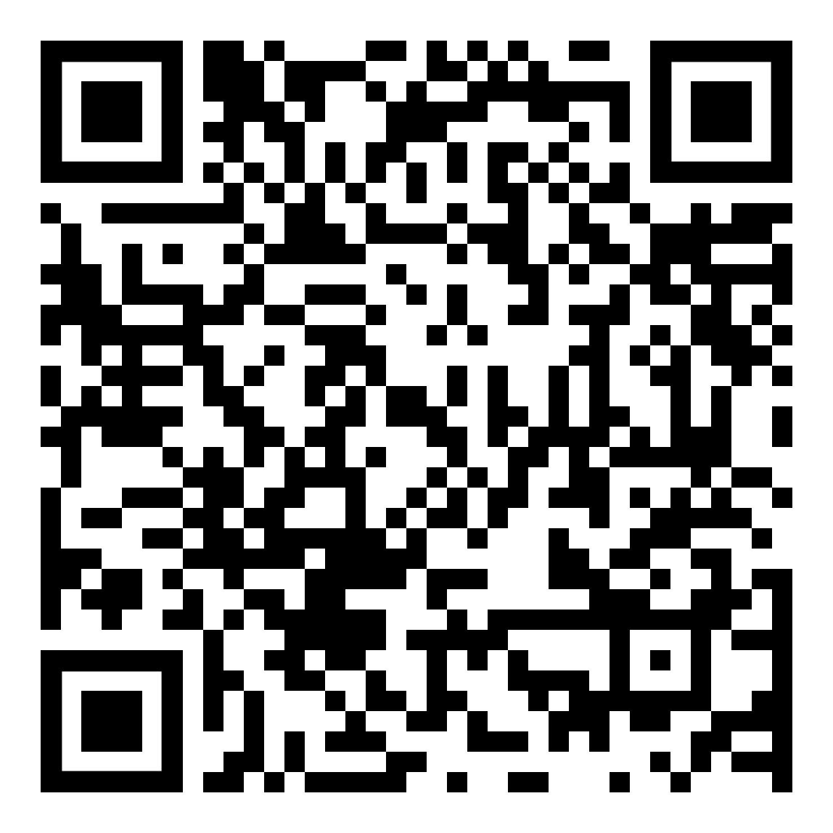
Iscrizione obbligatoria per la partecipazione alle esercitazioni!
(entro il 08/03/2024)
Per iscriversi occorre inserire i propri dati a questo link:
https://docs.google.com/document/d/1_fM6kTKw5nfD1byCy7cZmpCjbFgEYyrYenLywyHzTEc/edit

Slide 10

Appelli
Data e ora:
29/05/2024 h15:00
12/06/2024 h15:00
10/07/2024 h 14:00
11/09/2024 h 15:00

Slide 11
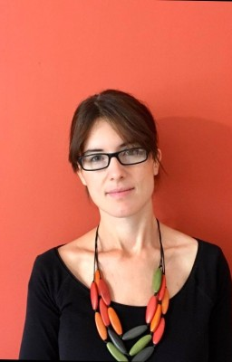
ORARIO DI RICEVIMENTO
La docente riceve in presenza oppure su Teams su appuntamento tramite invio email: valeria.quaglia@unimc.it

Slide 12


MAGGIORI info sulla pagina dell’insegnamento
https://docenti.unimc.it/valeria.quaglia/courses/2023/28576

